Slide 1
Forskningsetikk

Slide 2
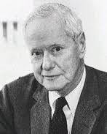
Vitenskapens ånd (Merton, Robert 1943-1973)

Slide 3
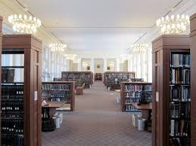
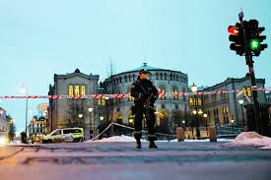
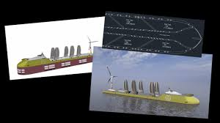
Felleseie
Alle forskningsresultater tilhører i prinsippet menneskeheten, og bør deles med alle gjennom ÅPEN publisering
Hva med Rikets sikkerhet?
Økonomiske interesser (produkthemmeligheter)?

Slide 4
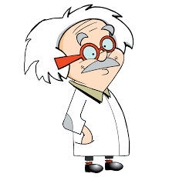
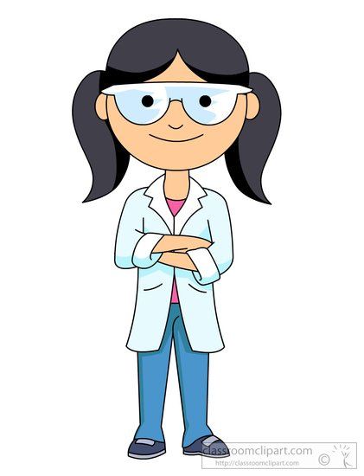
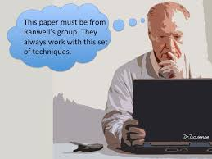

Universalisme
All(e) forskning (forskere) vurderes på likt grunnlag, uavhengig av forskerens anseelse, alder, kjønn, nasjonalitet, stilling etc.
Blind review

Slide 5
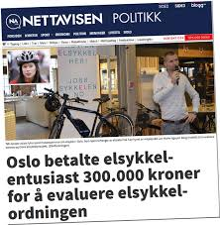

Upartiskhet
Forskerne skal ikke være partiske i gjennomføringen og publisering av forskningen

Slide 6
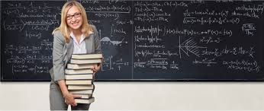
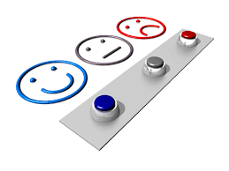
Organisert skepsis
All autoritet bør utfordres, gå igjennom andre forskeres arbeid med et kritisk utgangspunkt

Slide 7
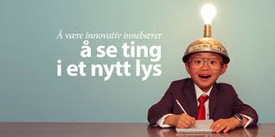
Originalitet
Forskningen skal være nyskapende og øke vår kunnskap

Slide 8
Fra normer til lover

Slide 9
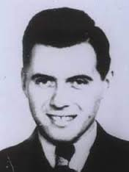
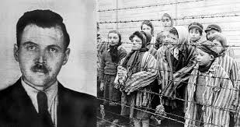
2. Verdenskrig representerer et skille
Medisinske forsøk i Tyske konsentrasjonsleire
23 leger tiltalt ved Krigsforbryterdomstolen i Nürnberg
Nürnbergreglene
Forsøkspersoner må ikke utsettes for skade
Frivillig samtykke fra forsøkspersoner er nødvendig
Josef Mengele

Slide 10
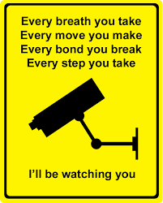
Personvern
Metropolitt-undersøkelsene 1964
Sosiologisk - Nordisk forskningsprosjekt
Opplysninger om gutter født i 1953 skulle samles inn, navn, adresse, skole, foreldres navn og yrke, karakterer og IQ
I Sverige og Danmark kom studien i gang uten store diskusjoner og man fulgte guttene i 20 år
I Norge ble det en stor debatt vedrørende lagring av data
Kritikken av Metropolitt studien var mest sannsynlig det som introduserte begrepet «PERSONVERN»
Ledet til personregisterloven som kom i 1978
Opprettelsen av Datatilsynet i 1980
Personopplysningsloven 2001
https://www.etikkom.no/Aktuelt/Fagbladet-Forskningsetikk/arkiv/2005/2005-3/Slikt-kan-da-ikke-forega-i-et-demokrati-som-Norge/

Slide 11
Forskerens etiske og juridiske ansvar ovenfor enhetene det forskes på
Krav om å unngå skade og alvorlige belastninger
Fysisk og psykisk
Kan eksperimentet/forsøket/behandlingen gi fysiske skader?
Kan observasjonen oppleves krenkende?
Kan intervjuet fører til psykisk skade?
Kan eksperimentet føles krenkende eller være nedbrytende for selvbildet?
The Milgram experiment (1961)
https://www.youtube.com/watch?v=y6GxIuljT3w

Slide 12
Forskerens etiske og juridiske ansvar ovenfor enhetene det forskes på
Krav om å informere dem som skal studeres
Hva forskes det på?
Hovedregelen er at man er klar og tydelig på formålet med forskningen og hvem som står bak.
Dersom en åpenhet vil ødelegge for forskningen, kreves det en gjennomgang etterpå.
Solomon Asch experiment (1950)
https://www.youtube.com/watch?v=TYIh4MkcfJA

Slide 13
Forskerens etiske og juridiske ansvar ovenfor enhetene det forskes på
Krav om informert og fritt samtykke
Frivillig deltagelse, skriftlig samtykke
Observasjon i det offentlige rom krever normalt ikke samtykke
Personer under 16 år, kan ikke gi samtykke (samtykke må gis av foresatte)
Rett til å trekke seg når som helst
Stanford Prison experiment (1971)
https://www.youtube.com/watch?v=PCIz6MX6_e0

Slide 14
Forskerens etiske og juridiske ansvar ovenfor enhetene det forskes på
Konsesjon og meldeplikt
Hensynet til tredjepart
Krav om respekt for privatliv og nære relasjoner
Krav om konfidensialitet (anonymitet)
Kan enkeltpersoner identifiseres?
Dette gjelder i forskingsdokumentasjonen, altså rapporten som skrives og ikke om forskeren kan identifisere forskningsobjektet

Slide 15
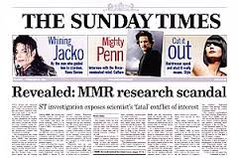
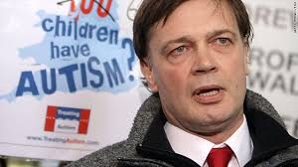
Forskerens etiske og juridiske ansvar ovenfor samfunnet
Fabrikkering og forfalskning av data (fraud – bedrageri)
Dersom forskeren fabrikkere eller lager oppdiktede data kan det få store negative konsekvenser for samfunnet
Andrew Wakefield – MMR vaksine og påstått kobling mot autisme 1998
Avslørt som svindel i 2010
https://www.youtube.com/watch?v=8lCqecbR4UI
Jon Sudbø – norsk forsker som påstod at vanlig smertestillende medisin som ibuprofen og paracetamol kan beskytte mot kreft i munnhulen
Fabrikkerte data (påstod at de var hentet fra en database som ikke var tatt i bruk på det aktuelle tidspunktet)

Slide 16
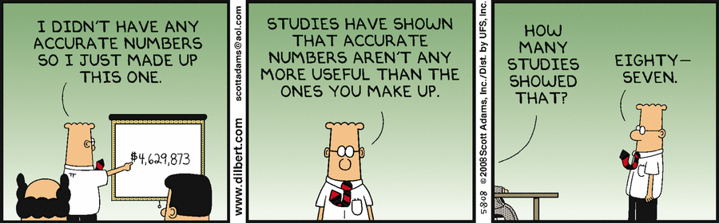
Fabrikkering av data

Slide 17
Forskerens etiske og juridiske ansvar ovenfor samfunnet
Plagiering
Utgi andres forskning som sin egen
Må huske å dokumentere referanser/kilder
Kan være vanskelig å vite hva som er plagiering og hva som bare bygger på andres funn
Charles Darwin (1859), Russel Wallace (1855), Robert Chambers (1844)
https://www.youtube.com/watch?v=WJpZLwMIgk4

Slide 18
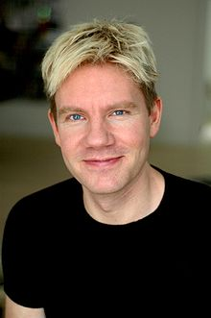
Forskerens etiske og juridiske ansvar ovenfor samfunnet
Selektiv publisering
Unnlate å publisere bieffekter /avvik etc.
Ta med kun det som støtter opp om egne hypoteser (for eksempel i såkalte metastudier, som er en type oppsummering av all tidligere forskning på temaet)
Kvalitativt – selektivt utvalg av sitater
Kvantitativt – valg av statistiske metoder
Lomborg (2002) – Boka «Jordens sanne miljøtilstand»
Forskeren ble funnet skyldig i slett vitenskapelig arbeid ved en systematisk og bevisst ensidig bruk av kilder. Det danske - Udvalgene Vedrørende Videnskapelig Uredelighed.

Slide 19
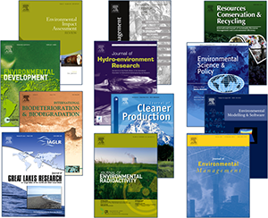

Forskerens etiske og juridiske ansvar ovenfor samfunnet
Dobbeltpublisering
Så godt som identiske arbeidere publiseres flere steder.

Slide 20
Juks eller dårlig håndverk?
Ubevisste handlinger
Dårlig håndverk (bruk av statistikk, valg av informanter/respondenter etc)
Ukritisk kildebruk
Ukritisk bruk av medforfattere
Bevisste handlinger
Oppdiktede data
Bevisst manipulering (sletter data, pynter på resultater etc.)
Bevisst selektivt utvalg (ikke representative informanter/respondenter, skjuler bivirkninger etc.)
Plagiering
Uredelighet og dårlig forskning vil «alltid» avdekkes, på grunn av ideen om at
VITEN IKKE ER ENDELIG.
Nye studier kommer hele tiden

